Slide 1
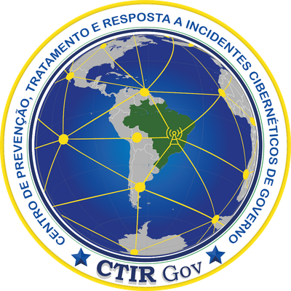
Centro de Prevenção, Tratamento e Resposta à Incidentes em Rede Governo – CTIR Gov
Rede Federal de Gestão de Incidentes Cibernéticos - REGIC

Slide 2
ESTRUTURA DO GSI
Ministro de Estado Chefe do GSI
Gabinete - Gab Min
Gabinete - Gab SE
Assessoria Especial Parlamentar - AsPAR
Secretaria - Executiva
Assessoria de Planejamento - AsPLAN
Assessoria Especial de Comunicação Social - AsCOM
Departamento de Gestão - DGES
Secretaria de Segurança Presidencial - SPR
Secretaria de Acompanhamento e Gestão de Assuntos Estratégicos - SAGAE
Secretaria de Coordenação e Assuntos Aeroespaciais - SCAE
Secretaria de Segurança da Informação e Cibernética - SSIC
Departamento de Segurança - DSEG
Departamento de Apoio Logístico - DLOG
Coordenação-Geral de Informação e Geoprocessamento - COGEO
Departamento de Segurança da Informação - DSI
Departamento de Assuntos do Conselho de Defesa Nacional - DACDN
Departamento de Acompanhamento de Assuntos Aeroespaciais - DAAE
Coordenação-Geral de Segurança de Instalações - CGSI
Coordenação-Geral de Pessoal - CGP
Coordenação-Geral de apoio ao CDN - CGCDN
Coordenação-Geral do Núcleo de Segurança e Credenciamento - CGNSC
Coordenação-Geral de Assuntos Normativos - CGAN
Departamento de Assuntos da Câmara de Relações Exteriores e Defesa Nacional - DACREDEN
Coordenação-Geral de Segurança de Infraestruturas Críticas - CGSIC
Coordenação-Geral de Gestão de Segurança da Informação - CGGSI
Coordenação-Geral de Capacitação - CGC
Coordenação-Geral de Logística - CGLOG
Coordenação-Geral de Assuntos Técnicos - CGAT
Coordenação-Geral de Assuntos de Fronteira - CGAF
Departamento de Coordenação de Eventos, Viagens e Cerimonial Militar - DCEV
Departamento de Segurança Cibernética - DSC
Coordenação-Geral de Operações de Segurança Pessoal - CGOSP
Coordenação-Geral de Resposta à Emergência Nuclear - COREN
Coordenação-Geral de Avaliação de Risco e Apoio de Polícia - CGARAP
Departamento de Coordenação de Assuntos Nucleares - DCANuc
Coordenação-Geral de Transporte Aéreo - CGTA
Coordenação-Geral de Prevenção, Tratamento e Respostas a Incidentes em Rede de Governo - CGCTIR
Coordenação-Geral de Planejamento, Gestão e Doutrina - CGPGD
Coordenação-Geral de Segurança Física Nuclear - COSEN
Coordenação-Geral de Eventos, Viagens e Cerimonial Militar - CGEV
Coordenação-Geral de Desenvolvimento Nuclear - CODEN
Coordenação-Geral de Acordos e Parcerias - CGAP
ER-SPO
ER-CAS
ER-AJU
Decreto 11.676, de 30 de agosto de 2023.
Notes:
<número>

Slide 3
ESTRUTURA DA SSIC
SECRETÁRIO
DIVISÃO ADMINISTATIVA (DA/SSIC)
Departamento de Segurança da Informação (DSI)
Departamento de Segurança Cibernética (DSC)
Coordenação-Geral do Núcleo de Segurança e Credenciamento (CGNSC)
Coordenação-Geral de Gestão de Segurança da Informação
(CGGSI)
Coordenação-Geral de Prevenção, Tratamento e Resposta à Incidentes em Rede Governo (CGCTIR)
Coordenação-Geral de Acordos e Parcerias
(CGAP)
Decreto 11.676, de 30 de agosto de 2023.

Slide 4
O QUE É O CTIR GOV
O CTIR Gov é o Centro de Resposta a Incidentes Cibernéticos de Governo, de responsabilidade nacional e tem por objetivos:
coordenar e integrar as ações destinadas à gestão de incidentes computacionais em órgãos ou entidades da Administração Pública Federal (APF);
prevenir, monitorar, analisar e mitigar os incidentes de segurança da informação;
promover o intercâmbio científico-tecnológico; participar da articulação para o estabelecimento de diretrizes sobre gestão de incidentes computacionais; e
criar processo de inteligência de ameaças cibernéticas para subsidiar criação de políticas públicas e tomada de decisão.
Coordenar a Rede Federal de Gestão de Incidentes Cibernéticos – REGIC (Dec. 10748/21)

Slide 5
O que é a REGIC?
É a Rede Federal de Gestão de Incidentes Cibernéticos, totalmente colaborativa, formalizada pelo Decreto 10.748 de 16 de junho de 2021, que tem por finalidade aprimorar e manter a coordenação entre órgãos e entidades da administração pública federal direta, autárquica e fundacional para prevenção, tratamento e resposta a incidentes cibernéticos, de modo a elevar o nível de resiliência em segurança cibernética de seus ativos de informação.
OBJETIVOS:
I - divulgar medidas de prevenção, tratamento e resposta a incidentes cibernéticos;
II - compartilhar alertas sobre ameaças e vulnerabilidades cibernéticas;
III - divulgar informações sobre ataques cibernéticos;
IV - promover a cooperação entre os participantes da Rede; e
V - promover a celeridade na resposta a incidentes cibernéticos
Notes:
<número>
O Órgão do GSI para a Segurança da Informação

Slide 6
QUEM PARTICIPA?
Composição:
Participação Obrigatória: Órgãos e entidades da administração pública federal direta, autárquica e fundacional;
Participação Voluntária: Empresas públicas e sociedades de economia mista federais e das suas subsidiárias; e
III. Participação por Convite: Observado o interesse do Estado em relação à segurança cibernética nacional, outras entidades públicas ou privadas poderão ser convidadas, por meio de ofício pelo GSI/PR para integrar a REGIC, desde que cumpridos os requisitos.
Notes:
<número>
O Órgão do GSI para a Segurança da Informação

Slide 7
REQUISITOS
Para órgãos e entidades obrigatórias e voluntárias
I - possuir equipe de prevenção, tratamento e resposta a incidentes cibernéticos (ETIR) implementada de acordo com as normas de segurança da informação estabelecidas pelo GSI/PR (Art. 7º, § 2º); e
II - encaminhar por ofício ao GSI/PR, o Termo de Adesão à Rede Federal de Gestão de Incidentes Cibernéticos assinado pelo dirigente máximo ou representante legal, disponível para download no site do CTIR Gov – www.gov.br/ctir .
Para órgãos e entidades convidadas, após a verificação da criação e operação da ETIR, o GSI emitirá o convite por ofício e o órgão ou entidade responderá ao ofício anexando o Termo de Adesão preenchido.
Notes:
<número>
O Órgão do GSI para a Segurança da Informação

Slide 8
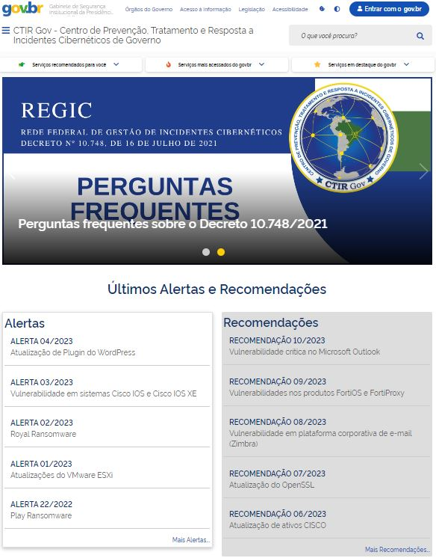
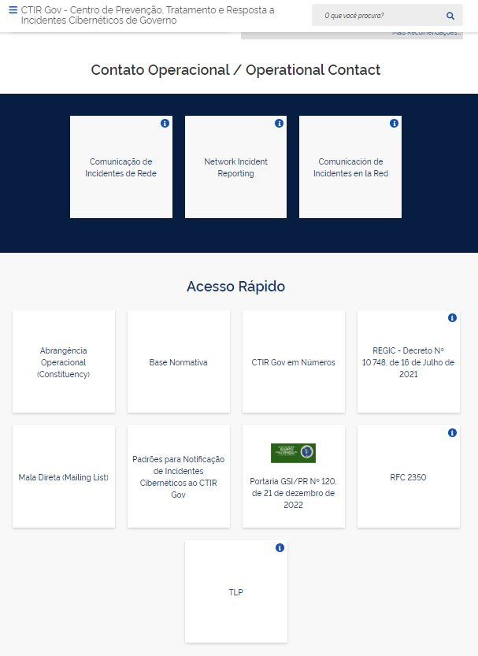
www.gov.br/ctir
Notes:
<número>
O Órgão do GSI para a Segurança da Informação

Slide 9
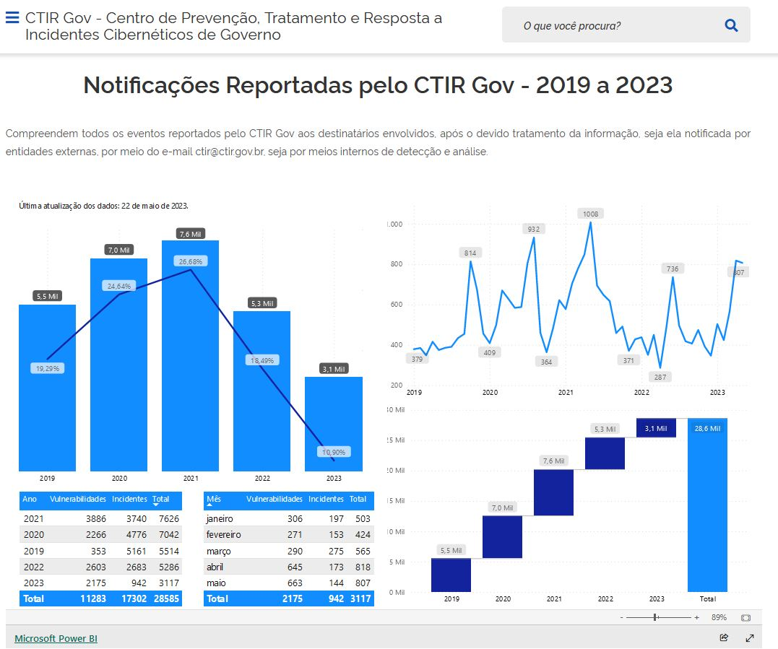
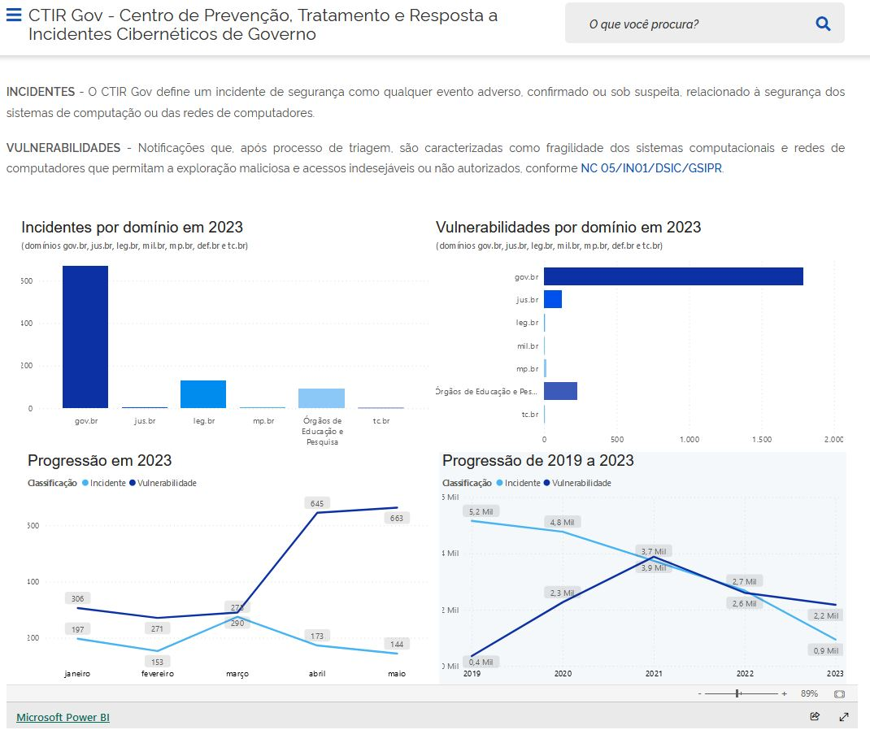
CTIR Gov em Números
Notes:
<número>
O Órgão do GSI para a Segurança da Informação

Slide 10
OBRIGADO
Heliton Sabino Bríglia Ferreira
Assessor Militar do CTIRGov
Site: www.gov.br/ctir
E-mail: contato@ctir.gov.br
Telefone: (61)3411-2365
Notes:
<número>
O Órgão do GSI para a Segurança da Informação

